Slide 1
Los Riesgos de las Redes Sociales

Slide 2
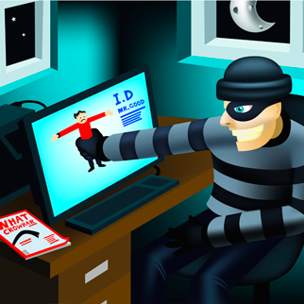
Robo de identidad
Crear contraseñas adecuadas, y cuidar que no las roben

Slide 3
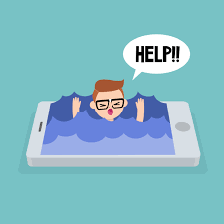
Pérdida de intimidad
Vigilar que contenidos subir, sean apropiados y no íntimos

Slide 4
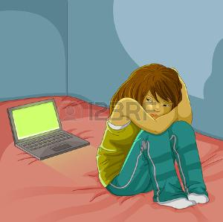
Aislamiento
Hablar y tener relaciones sociales en persona. Salir del móvil

Slide 5
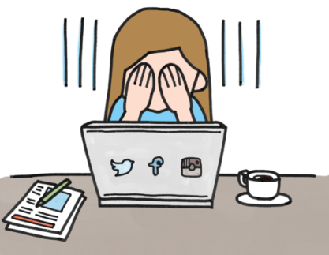
Ciberacoso
No callar cualquier situación de abuso en las redes

Slide 6
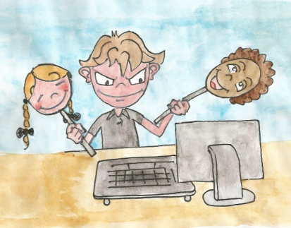
Grooming
No confiar en personas que no conoces (solo conoces por la red)

Slide 7
Sexting
No enviar imágenes comprometidas por internet

Slide 8
Virus
Tener instalado antivirus y visitar páginas seguras

Slide 9
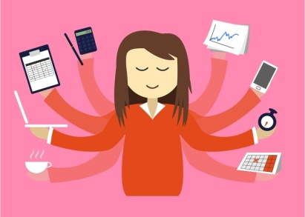
Uso excesivo
Dedicar un tiempo justo al uso de Redes Sociales

Slide 10
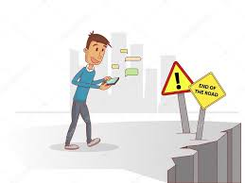
Distractor
Estar pendiente de las cosas importantes que se hacen: estudiar, conducir, trabajar …

Slide 11
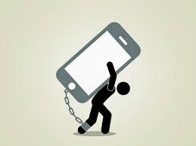
Adicción
No pensar tanto en el móvil y lo que ocurra dentro de él

Slide 12
Postura
A la hora de usar tablets, móviles … sentarse bien, con la espalda recta…

